Slide 1

技能向上訓練 データサイエンスプログラミングコース
基本統計学

Slide 2
ノートブックを開く
GoogleDrive上の「bike.ipynb」を開いてください。

Slide 3
統計学
収集したデータを活用し、未知のデータの推測や、将来の動きを予測するもの

Slide 4
標本と母集団
標本：手持ちのデータ
母集団：手に入れてない未知のデータも含んだ、全てのデータ
例： 釣り堀にいる全ての魚 →母集団
釣り人が釣った魚 →標本

Slide 5
統計学の分類
記述統計学
推測統計学
ベイズ統計学

Slide 6
記述統計学
分かりにくいデータを、分かりやすいデータに変換して表現する。
収集したデータの特徴を、平均や分散、標準偏差などから求めます。

Slide 7
推測統計学
限られたデータから調査したい母集団全体の特徴を推測する。
収集したデータの特長を、サンプルデータをもとに推測します。例えば国民1万人のアンケート結果から、国民全体1億人の動向を推測します。

Slide 8
ベイズ統計学
ベイズ統計学は必ずしも標本となるデータを必要とせず、データ不十分でも何とかして確率を導きます。

Slide 9
ベイズ統計の利用例
迷惑メール判別
ユーザーがスパムとしたメール（以下、スパムメール）と、スパムではないとしたメール（以下、正常なメール）から、タイトル、本文に含まれる語句ごとの出現確率（＝特徴）を抽出、点数をつけ、スパムと正常なメールを判別するための閾値を導き出します。新規メールを受信したら、そのタイトルや本文を自然言語処理（＝単語に分割）し、閾値と照らし合わせ、スパムメールである確率が高ければスパムメールとして振り分けます。

Slide 10
基本統計量
分布の中心を示す
平均値
中央値（メジアン）
最頻値（モード）
分布の広がりを示す
範囲
平方和
分散
不偏分散
標準偏差
不偏標準偏差

Slide 11
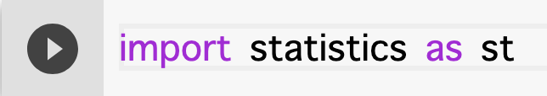
Google Colaboratoryの準備
Pythonにおいて、統計指標をとるためのライブラリをインポートします。

Slide 12
平均値
相加平均
N個のデータの総和を求め、Nで割る。（一般的な平均）
相乗平均（幾何平均）
N個のデータを総乗（全てかける）し、N乗根（$\sqrt[N]{X}$）を求める。
N個のデータを総乗（全てかける）し、N乗根（√(𝑁&𝑋)）を求める。

Slide 13
データの作成
上記のコードを実行し、データを作成しておく。

Slide 14
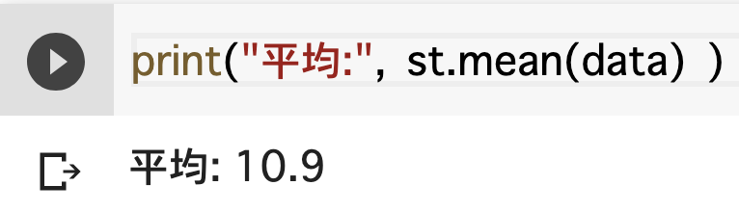
平均（相加平均）を求める。

Slide 15
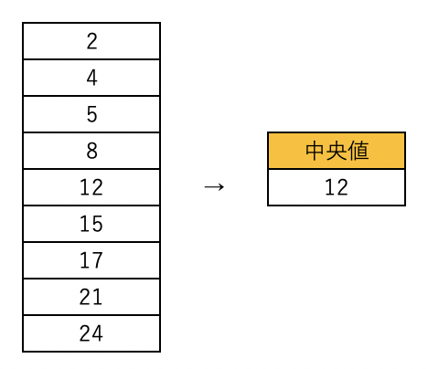
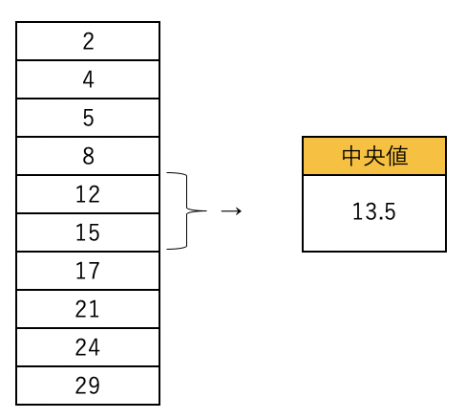
中央値 （メジアン）
中央値とは
複数のデータを整列した時に、中央にくる値
データ数が偶数の場合、中央の値２つの平均

Slide 16
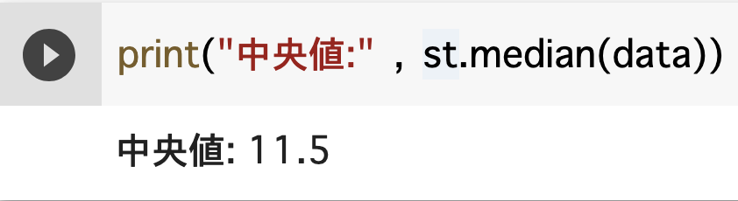
中央値を求める。

Slide 17
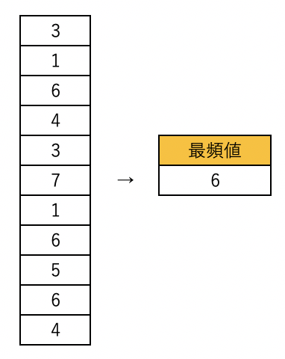
最頻値 （モード）
最頻値とは
データの中で、最も多く出現するデータ

Slide 18
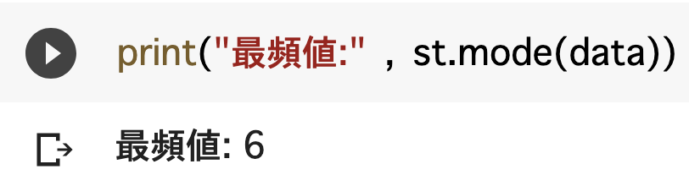
最頻値を求める。

Slide 19
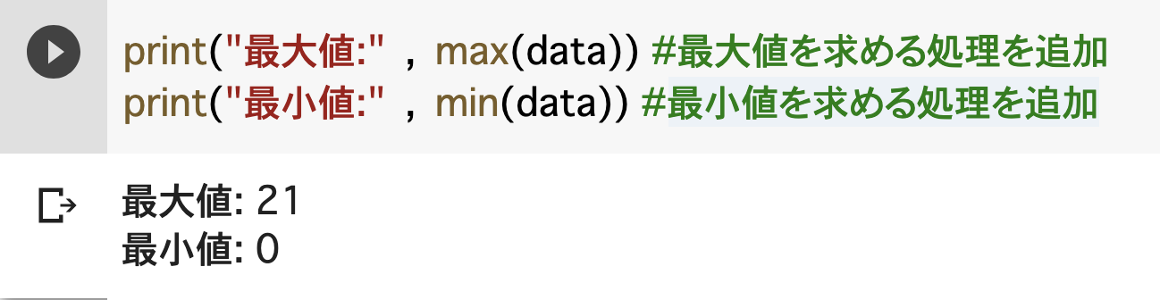
最大値、最小値を求める

Slide 20
分散
データと平均の差を２乗を平均したもの
データ全体が、平均からどの程度散らばっているか
母集団の分散を「母分散」
標本の分散を「標本分散」「不偏分散」
(標本の分散は、データ数−１で割る）

Slide 21
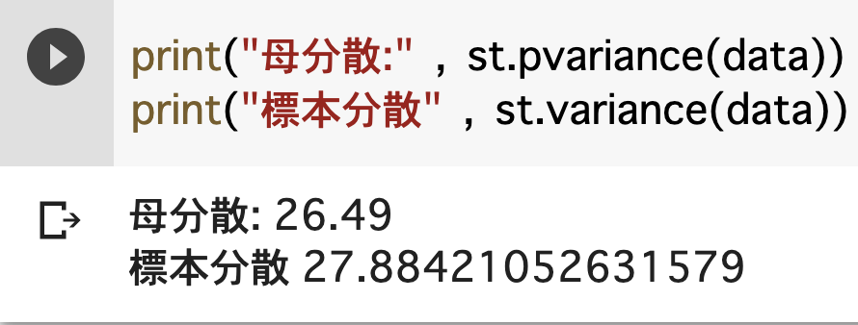
分散を求める。
pvariance : データを母集団として捉え、分散を求める
variance : データを標本として捉え、分散を求める

Slide 22
標準偏差
分散の平方根
分散で求めた散らばり具合を、元のデータの単位に近づける
母集団の標準偏差を「母標準偏差」
標本の分散を「標本標準偏差」「不偏標準偏差」

Slide 23
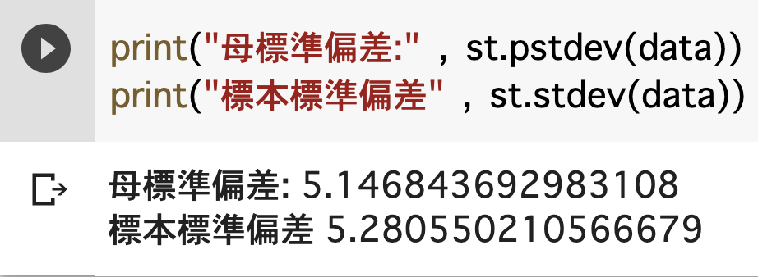
標準偏差を求める
pstdev : データを母集団として捉え、標準偏差を求める
stdev : データを標本として捉え、標準偏差を求める

